Slide 1

Sistema Inteligente de Monitoramento e Detecção de Quedas em Idosos
AUTORES
UFABC
Eduarda A. de Salles
RA: 11202320551
Gustavo de P. Souza
RA: 11202130568
Paloma C. Santana
RA: 11201921396
Universidade Federal do ABC
Agosto de 2026

Slide 2


Contextualização e Motivação
Cenário Populacional e Riscos
Motivação Real e Familiar da Paloma
Envelhecimento Acelerado: Estima-se que 29% da população da União Europeia terá 65+ anos até 2050.
Impacto Pessoal Direto: O projeto nasceu da vivência prática com históricos familiares graves:
Avô (89 anos): Fratura grave de fêmur dividida em 4 partes.
Problema de Saúde Pública: As quedas representam a 2ª principal causa de mortes por lesões não intencionais no mundo.
Avó (80 anos): Quedas recorrentes, mieloma e demora no socorro.
Alta Incidência: Estatisticamente, 1 em cada 4 idosos sofre ao menos uma queda por ano.
Membros com 90, 93 e 102 anos: Necessidade premente de monitoramento contínuo sem perda de autonomia.

Slide 3
Problema e Solução Proposta
Das Limitações à Inovação
Problemas das Soluções Atuais | Nossa Solução
Dispositivos Vestíveis: Esquecidos frequentemente pelo idoso ou descarregados. | Monitoramento Passivo: Câmera fixa no ambiente, 100% sem contato.
Botões de Pânico: Inoperantes em caso de perda de consciência ou choque. | Detecção Automática: Acionamento de alerta imediato sem interação humana.
Processamento em Nuvem: Vulnerabilidade e invasão da privacidade do lar. | Edge Computing: Processamento local e imediato descarte da imagem.
Alta Latência: Retardo de 200 a 700 ms para resposta via servidor remoto. | Resposta Instantânea: Latência reduzida para < 50 ms na borda.

Slide 4
Compreendendo os Usuários Finais
Estudo qualitativo com 6 perfis estratégicos (idosos entre 65 e 89 anos e familiares cuidadores) para validar requisitos funcionais e éticos do sistema.
Entrevistado | Perfil | Maior Receio Identificado | Aceitação do Sistema
Rosa Canova | Idosa (89 anos) | Cair da própria altura e ficar sem ajuda | Aprovado
Gileno Santana | Idoso (90 anos) | Dificuldade de comunicação imediata após acidente | Aprovado
Edite Santana | Idosa (79 anos) | Sensação de vigilância constante e perda de privacidade | Aprovado
Edilza Silva | Cuidadora (65 anos) | Falta de monitoramento nos momentos em que está ausente | Aprovado
Aprovado
Aprovado
Aprovado
Aprovado

Slide 5








Arquitetura em 4 Módulos
Módulo 1
Módulo 2
Módulo 3
Módulo 4
Captura & Calibração
Detecção Neural
Estimativa de Postura
Análise e Classificação
•
Câmera Monocular.
•
Modelo SSDLite320-MobileNetV3.
Extração da Bounding Box (largura x altura).
Cálculo de parâmetros cinemáticos.
•
Calibração de Zhang para correção de distorção de lente.
•
Confiança mínima de detecção: 0,65.
Regra de pontuação temporal/espacial.
• Parâmetros intrínsecos da câmera (resolução 640x480):
K = [689.76, 0, 319.46; 0, 690.22, 244.24; 0, 0, 1]
D = [0.0894, -1.1127, 0.0011, -0.0014, 6.1250]
Altura de referência espacial.
Regra de decisão multicritério (janela temporal de 1,55s e regra de 3 de 4 parâmetros críticos para evitar falsos positivos em AVDs como agachar/sentar).

Slide 6
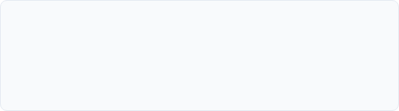


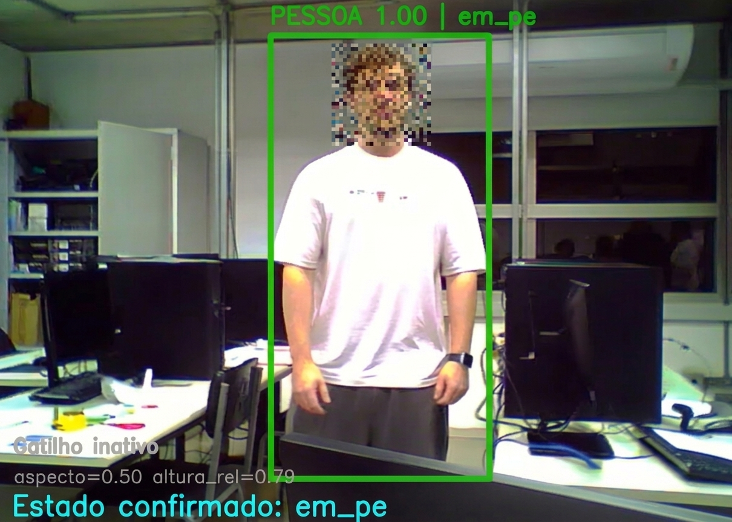
Detecção Neural e Classificação
Regra de Postura (Razão de Aspecto)
Limiares Críticos de Queda
Parâmetro Cinemático | Limiar
Janela de Tempo (Δt) | ≤ 3,5 s
Deslocamento Vertical (Δy) | ≥ 12 px
Velocidade Vertical (Vy) | ≥ 8 px/s
Razão de Aspecto Final | ≥ 0,82
Regra: Queda se ≥ 3 critérios atendidos
* Classificação de QUEDA confirmada se ≥ 3 critérios forem atendidos simultaneamente.

Slide 7
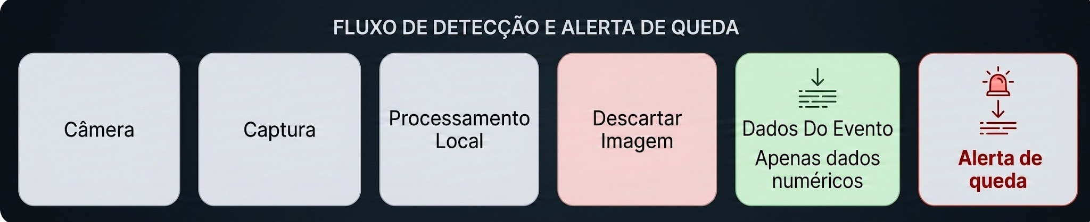
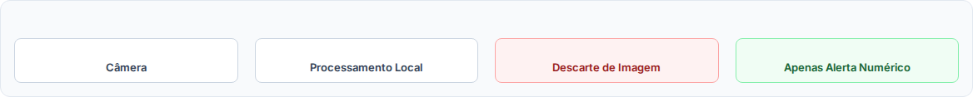


Privacidade e Edge Computing
FLUXO DE PROCESSAMENTO LOCAL CONTÍNUO
Garantia de Privacidade
Baixa Latência & Custo
Imagens brutas nunca saem do dispositivo e são descartadas no frame seguinte. Sem streaming ou armazenamento em servidores externos.
Tempo de resposta de < 50 ms vs 200-700 ms em nuvem. Economia estimada de até 61% em 3 anos em comparação a custos de nuvem contínuos.

Slide 8

Protocolo de Testes
Teste | Cenário Simulado | Resultado
T1 | Entrar em pé no campo de visão | Sucesso
T2 | Movimentos laterais em pé | Sucesso
T3 | Agachamento lento | Sucesso
T4 | Simulação real de queda repentina | Queda D
T5 | Retorno à posição em pé | Sucesso
T6 | Ausência temporária no ambiente | Sucesso
Detalhes do Teste T4 (Queda)
Duração: 2,1 s (Limiar: ≤ 3,5 s)
Deslocamento: 45 px (Limiar: ≥ 12 px)
Velocidade: 21,4 px/s (Limiar: ≥ 8 px/s)
Razão de Aspecto: 1,45 (Limiar: ≥ 0,82)

Slide 9
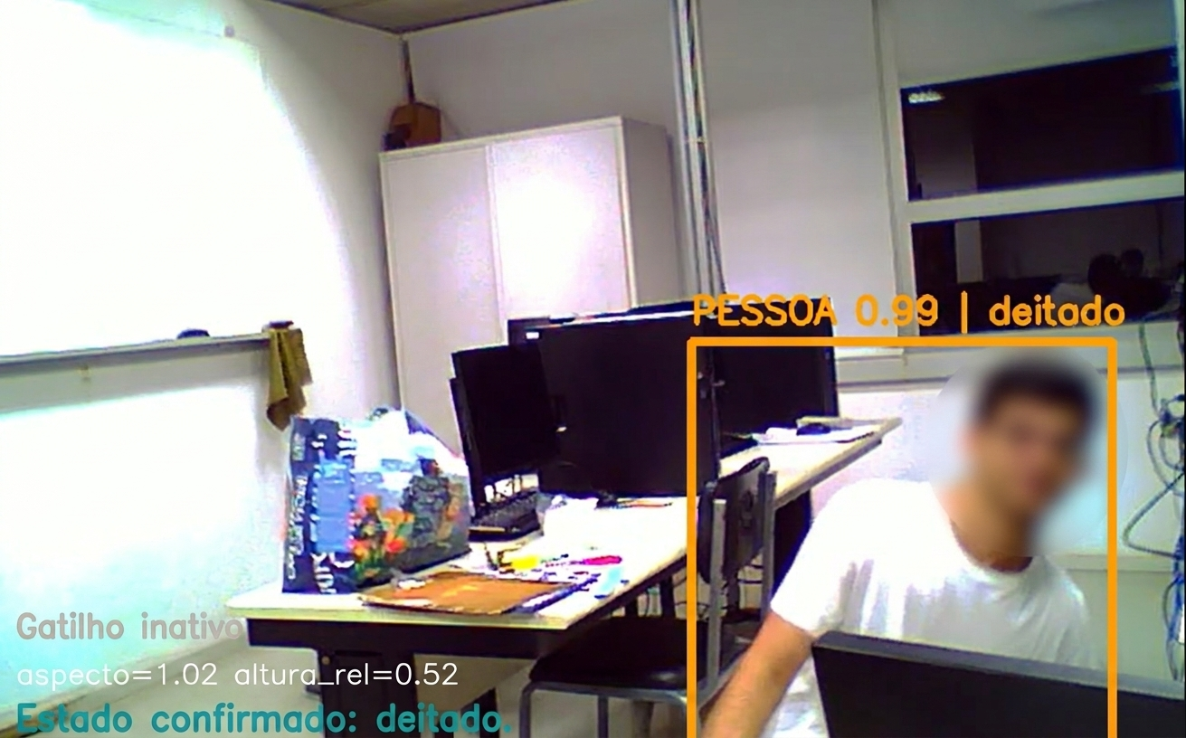
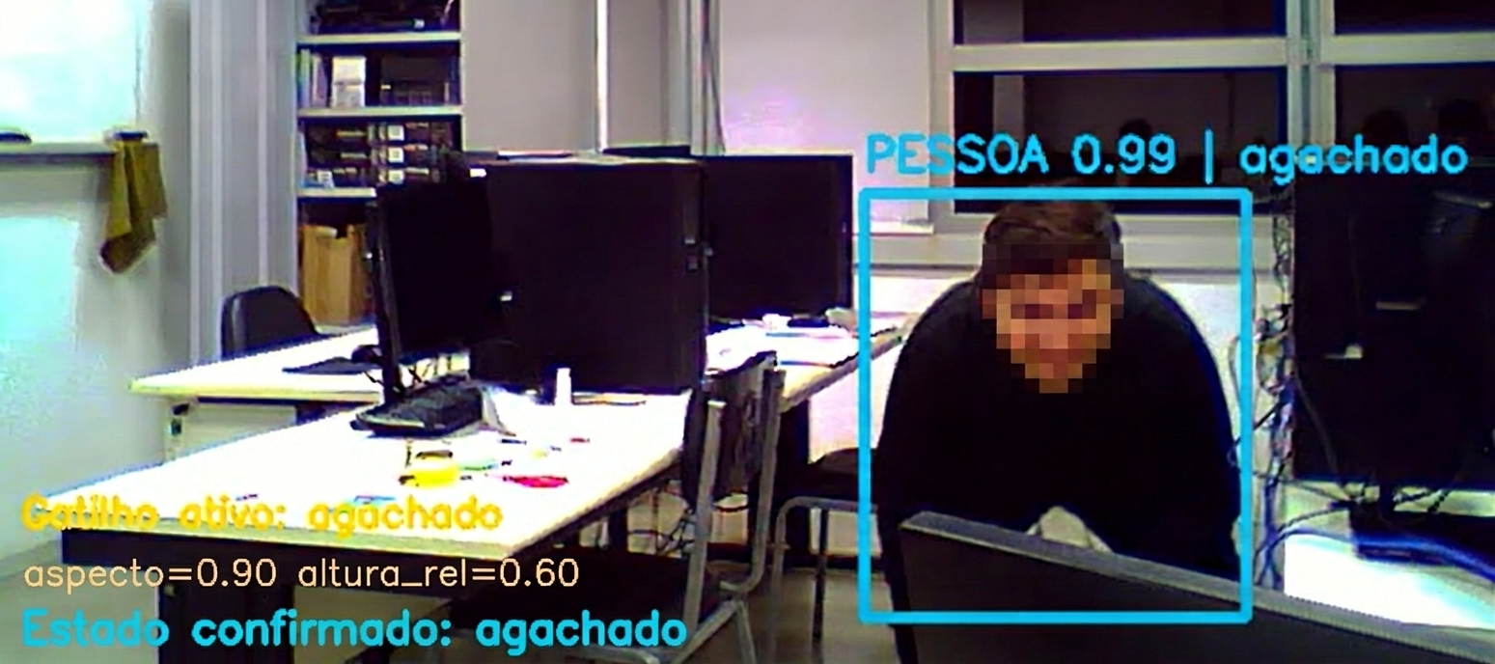
Feedback Testes - Avaliação SUS (Categoria A+)
Voluntário | Pontuação SUS
José Victor | 90,0
Antõnio Carlos | 95,0
Vinícius | 97,5
Rafael | 92,5
Ricardo | 90,0
Leandro | 97,5
Samira | 97,5
Média | 94,29
Taxa de aceitação/favorabilidade

Slide 10
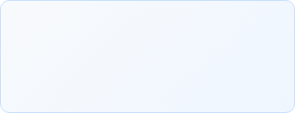
Análise dos logs em csv
Parâmetro | Log
Transição postural | Em pé -> agachado
Janela postural | 1,55s (padrão)
Velocidade vertical | 0 a 5500 px/s
Razão de aspecto | 0,73-0,81
Confiança da detecção | 0,88-0,99
Principais Insights:
Regra de decisão multicritério (janela temporal de 1,55 e regra de 3 de 4 parâmetros críticos para evitar falsos positivos em AVDs como agachar/sentar). - Essencial para estabilidade temporal
Pico de 5500 px/s NÃO gerou alarme falso (validação do multicritério)

Slide 11

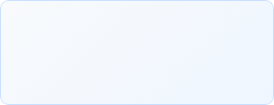
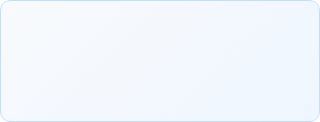


Resultados Quantitativos
100%
85%
90%
Sensibilidade
Especificidade
Precisão
Todas as quedas foram detectadas
Zero falsos positivos registrados
Exatidão absoluta dos alertas
94,73%
89%
F1-Score
Acurácia Global
Média harmônica entre a Precisão e a Sensibilidade (Recall).
180/180 eventos
Tempo de Processamento
Latência de Borda
~85 ms / frame → 11,7 FPS
< 50 ms
Totalmente compatível com execução em tempo real.
Desempenho significativamente superior a soluções em nuvem.

Slide 12
Nosso Sistema vs. Literatura
Abordagem Avaliada | Sensibilidade | Especificidade | Garantia de Privacidade
Dispositivos Vestíveis (Acelerômetros) | 85% – 95% | 90% – 95%
Sensores de Ambiente (Piso/RADAR) | 80% – 90% | 85% – 92%
Visão Computacional (Nuvem) | 90% – 98% | 92% – 97%
NOSSO SISTEMA | 100% | 85%
Baixa
Média
Baixa
ALTA
Destaque: O modelo proposto superou as abordagens clássicas da literatura em taxa de precisão, eliminação de falsos positivos e preservação rigorosa da privacidade.

Slide 13

Conclusão e Próximos Passos
Principais Contribuições
Trabalhos Futuros
Sistema passivo e não-invasivo (sem vestíveis).
Testes em larga escala em Instituições de Longa Permanência (ILPIs).
100% de sensibilidade e 85% especificidade nos testes.
Integração direta com chamadas de emergência (SMS / App).
Privacidade total com Edge Computing e baixa latência (< 50 ms).
Otimização em hardware embarcado (Raspberry Pi / Google Coral).
Hardware de baixo custo para adoção em escala.
Validado diretamente com usuários finais e cuidadores.
Interface amigável para gestão de alertas por cuidadores.

Slide 14
Obrigado!
Aberto para perguntas e considerações.
a.eduarda@aluno.ufabc.edu.br
souza.p@aluno.ufabc.edu.br
paloma.santana@aluno.ufabc.edu.br
Link do Projeto: (https://pahsantana.github.io/LAB-CV2026.2/)

